Slide 1

臺大政治學系 114學年度新生入學簡報
劉康慧教授
臺灣大學政治學系系主任
2025年8月

Slide 2
本系簡介
本系教學與研究強調跨領域與國際化，此外，沿襲臺灣大學學術自由、學風開放的傳統，鼓勵多元思考與創新。這些特色，使臺大政治學系成為國內最完整和最具代表性的政治學系。
目前有37位專任教師、14位兼任教師、6位行政人員，以及東亞民主研究中心、歐盟卓越中心、政府及公共事務研究中心等，共8個研究中心。

Slide 3
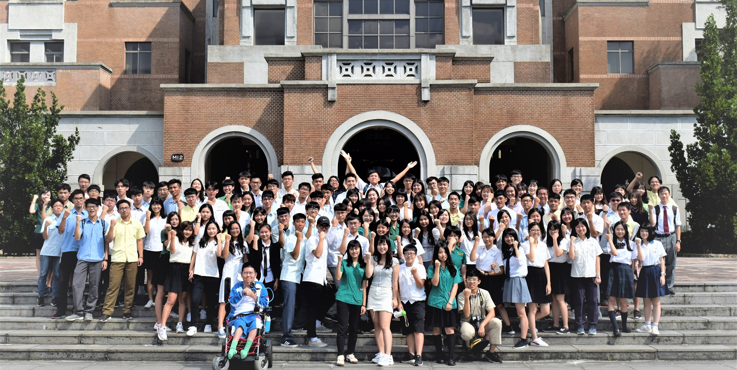
學生人數
113學年度本系學生人數為：
學士班-
政治理論組：213
國際關係組：284
公共行政組：220
碩士班：206，含在職專班82人
博士班：32人

Slide 4
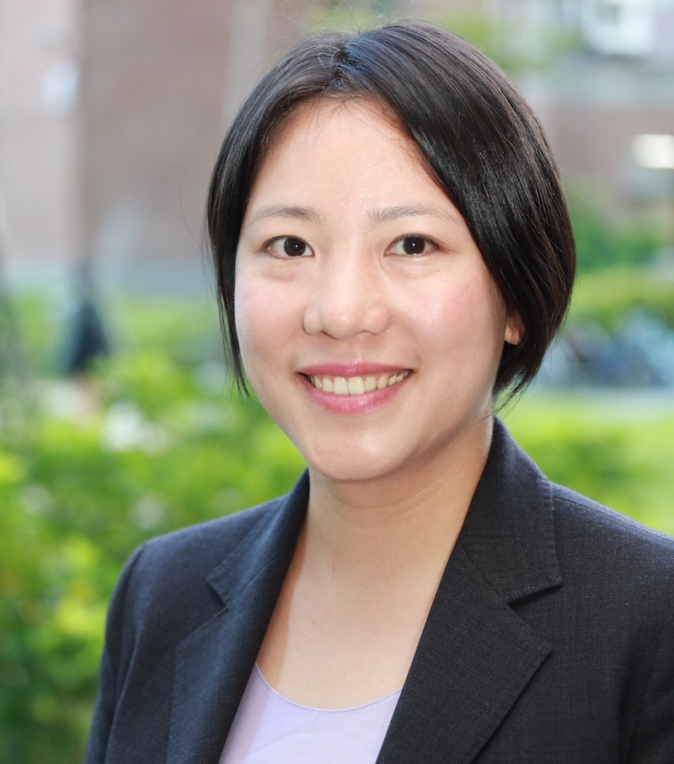
與新生關係密切的師長
系主任 — 劉康慧教授
Email:helenliu4@ntu.edu.tw
電話：3366-8382

Slide 5
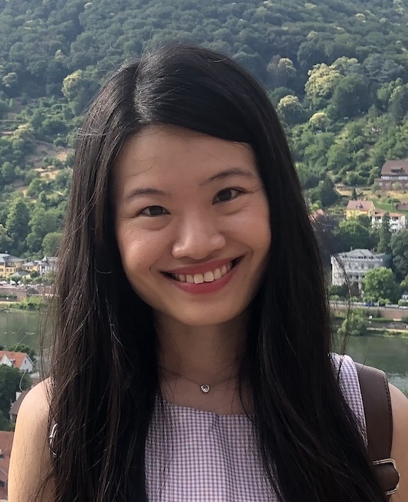

政治理論組導師
單號班-
鄭泱泱助理教授
yangyangcheng@ntu.edu.tw
3366-8319
雙號班-
陶儀芬副教授
yftao@ntu.edu.tw
3366-8420

Slide 6
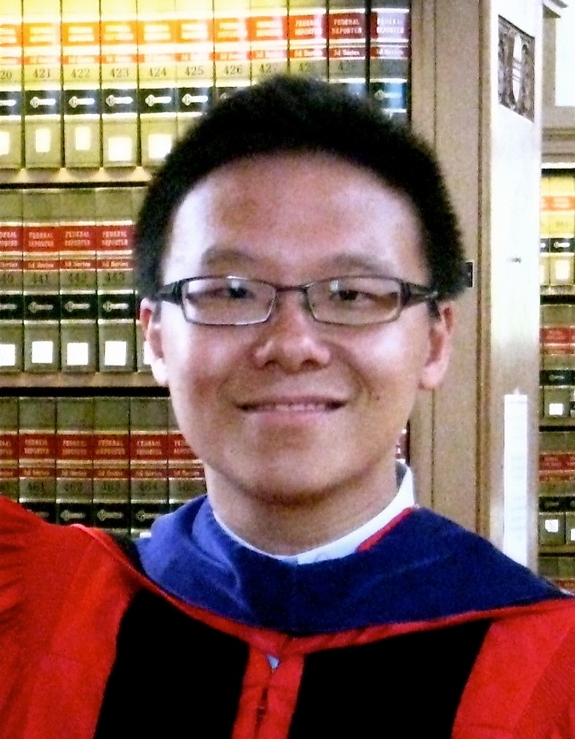

國際關係組導師
單號班-
蔡季廷副教授
chiting@ntu.edu.tw
3366-8305
雙號班-
唐欣偉副教授
hsinweitang@ntu.edu.tw
3366-8417

Slide 7
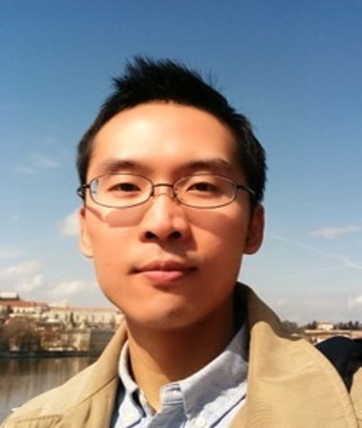
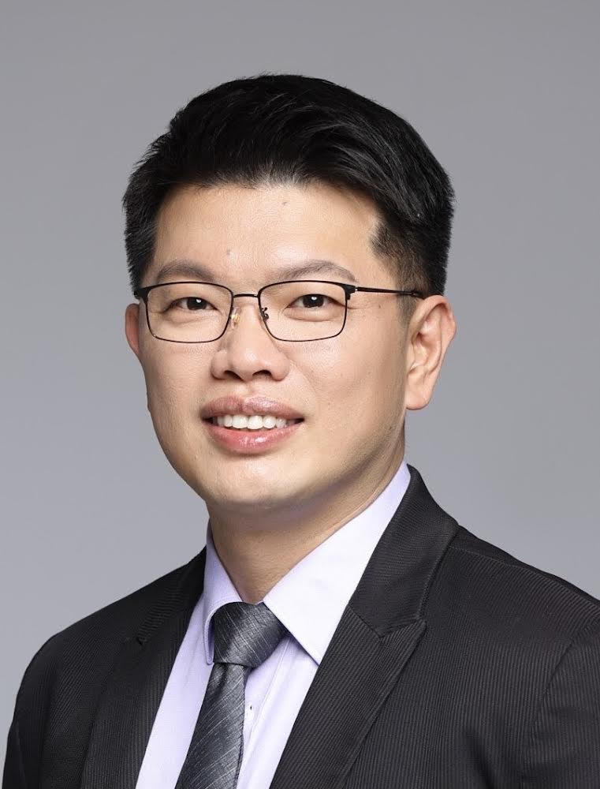
公共行政組導師
單號班-
李仲軒助理教授
ottochlee@ntu.edu.tw
3366-8370
雙號班-
郭銘峰副教授
mingfeng.kuo@gmail.com
3366-8385

Slide 8
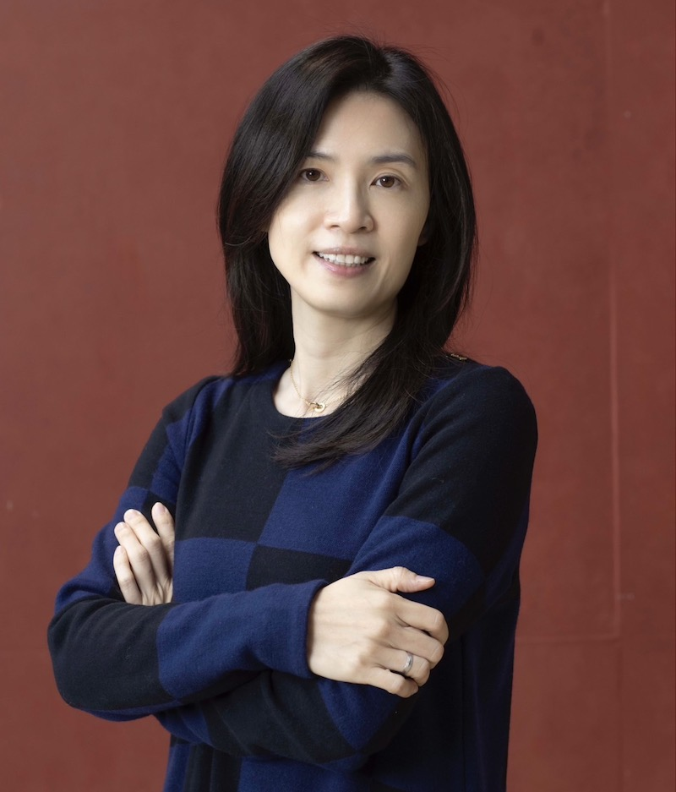
學系關懷導師
郭乃菱副教授
nailing@ntu.edu.tw
3366-3366＃68323

Slide 9
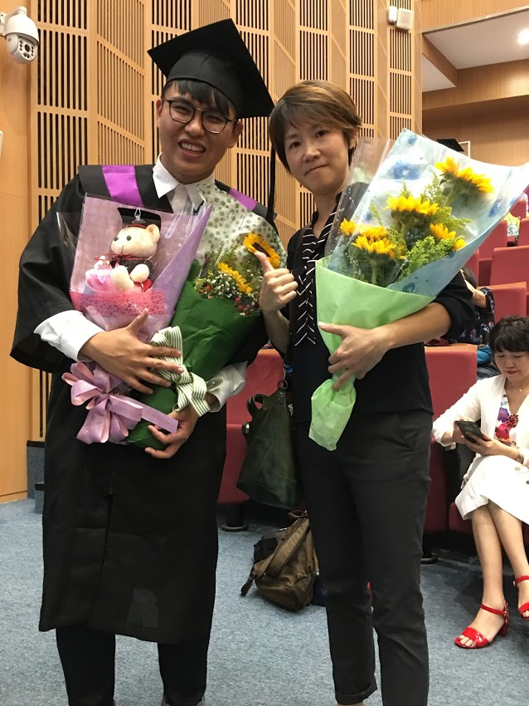
學士班助教
官凌蕙
kuanlh1124@ntu.edu.tw
3366-3366＃55738

Slide 10





需要時可以放心聯絡：
- 校園安全中心
維護安全，協助處理學生緊急事件
24小時專線：02-3366-9119
- 駐衛警察隊
維護優質校園環境，緊急事件處理
24小時專線：02-3366-9110
- 保健中心
校園專科醫療保健及緊急醫療救護
上班時間專線：02-3366-9595
- 學生心理輔導中心
提供學生心理諮商輔導的相關資源及事宜
上班時間專線：02-3366-2181
- 學輔中心
協助學生之校園適應處理及各項資源連結
上班時間專線：02-3366-7173

Slide 11
成績獎懲規定
（1）書卷獎：每學期每組約3～4人。
（2）退學：學期學業成績不及格科目之學 分數達該學期修習總數之1/2，且次 學期逾1/3者，則以退學處分。
*上述規定之不及格學期需連續。

Slide 12
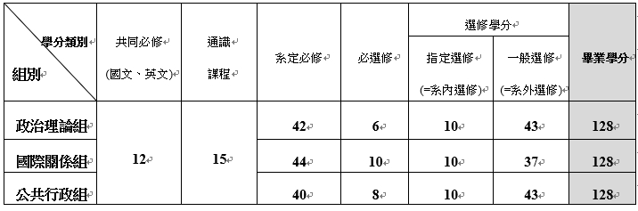
修業規定
學分結構--

Slide 13
輔系
自大二起，學生得申請輔系。本校亦實施「輔系事後申請」的機制，學生可於畢業當學期向教務處申請核可輔系資格。
修讀輔系者，除本系之最低畢業學分之外，修完輔系所要求的學分數，畢業證書上即可加註輔系名稱。

Slide 14
雙主修
大二起，可申請雙主修，以核准一次為限。基本資格為前一學年每學期成績平均達GPA 2.92 (即百分制75分）或名次在該班前20％以內。
修讀雙主修者，必修滿本系畢業學分，並加修另一學系規定之系訂必修科目、指定選修學分，畢業證書將併列兩個學位名稱。

Slide 15
轉系
大二起，得申請轉系，以核准一次為
限。轉組視同轉系。
※ 輔系、雙主修、轉系等，除上述原則性規範之外，各系各有規定。例如轉法律系需筆試憲法與民法總則，可至http://my.ntu.edu.tw 查詢）。

Slide 16
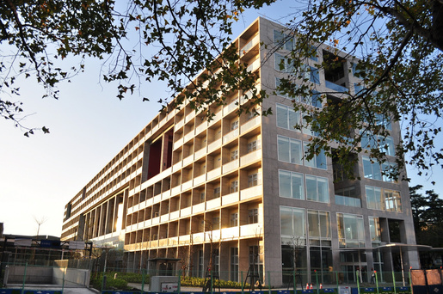
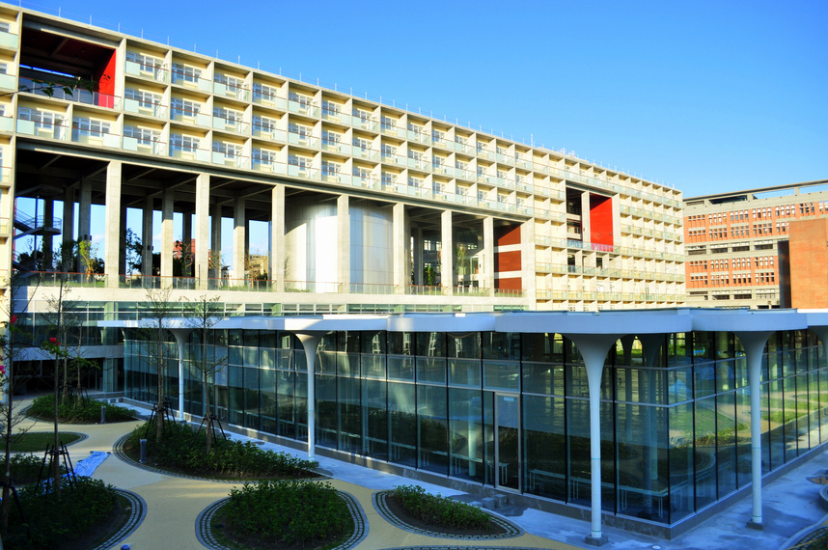

社科院院學士
多元社科領域課程
培養跨學科思維能力
多元職涯選擇
- 2026年4月招生活動，6月申請修讀
詳情請洽社科院辦公室劉晏羽小姐
02-33668431，yenyuliu@ntu.edu.tw

Slide 17
領域專長
課程模組化：透過主軸將4-5門課串為模組，幫助同學有方向的探索、跨域。
適用所有學生：針對學士班學生設計，無須事先申請。
畢業時獲得證書：系統自動審核修課，畢業時獲得領域專長證書，成為同學的學力證明。

Slide 18
海外教育計畫
本校與69個國家，共887所學校締約，大學部學生二年級以上即可申請交換學生、海外暑期課程等教育計畫。交換學生計畫大多要求語文能力與學生在校成績。相關資訊可參考本校國際事務處，以及社會科學院的網頁。

Slide 19
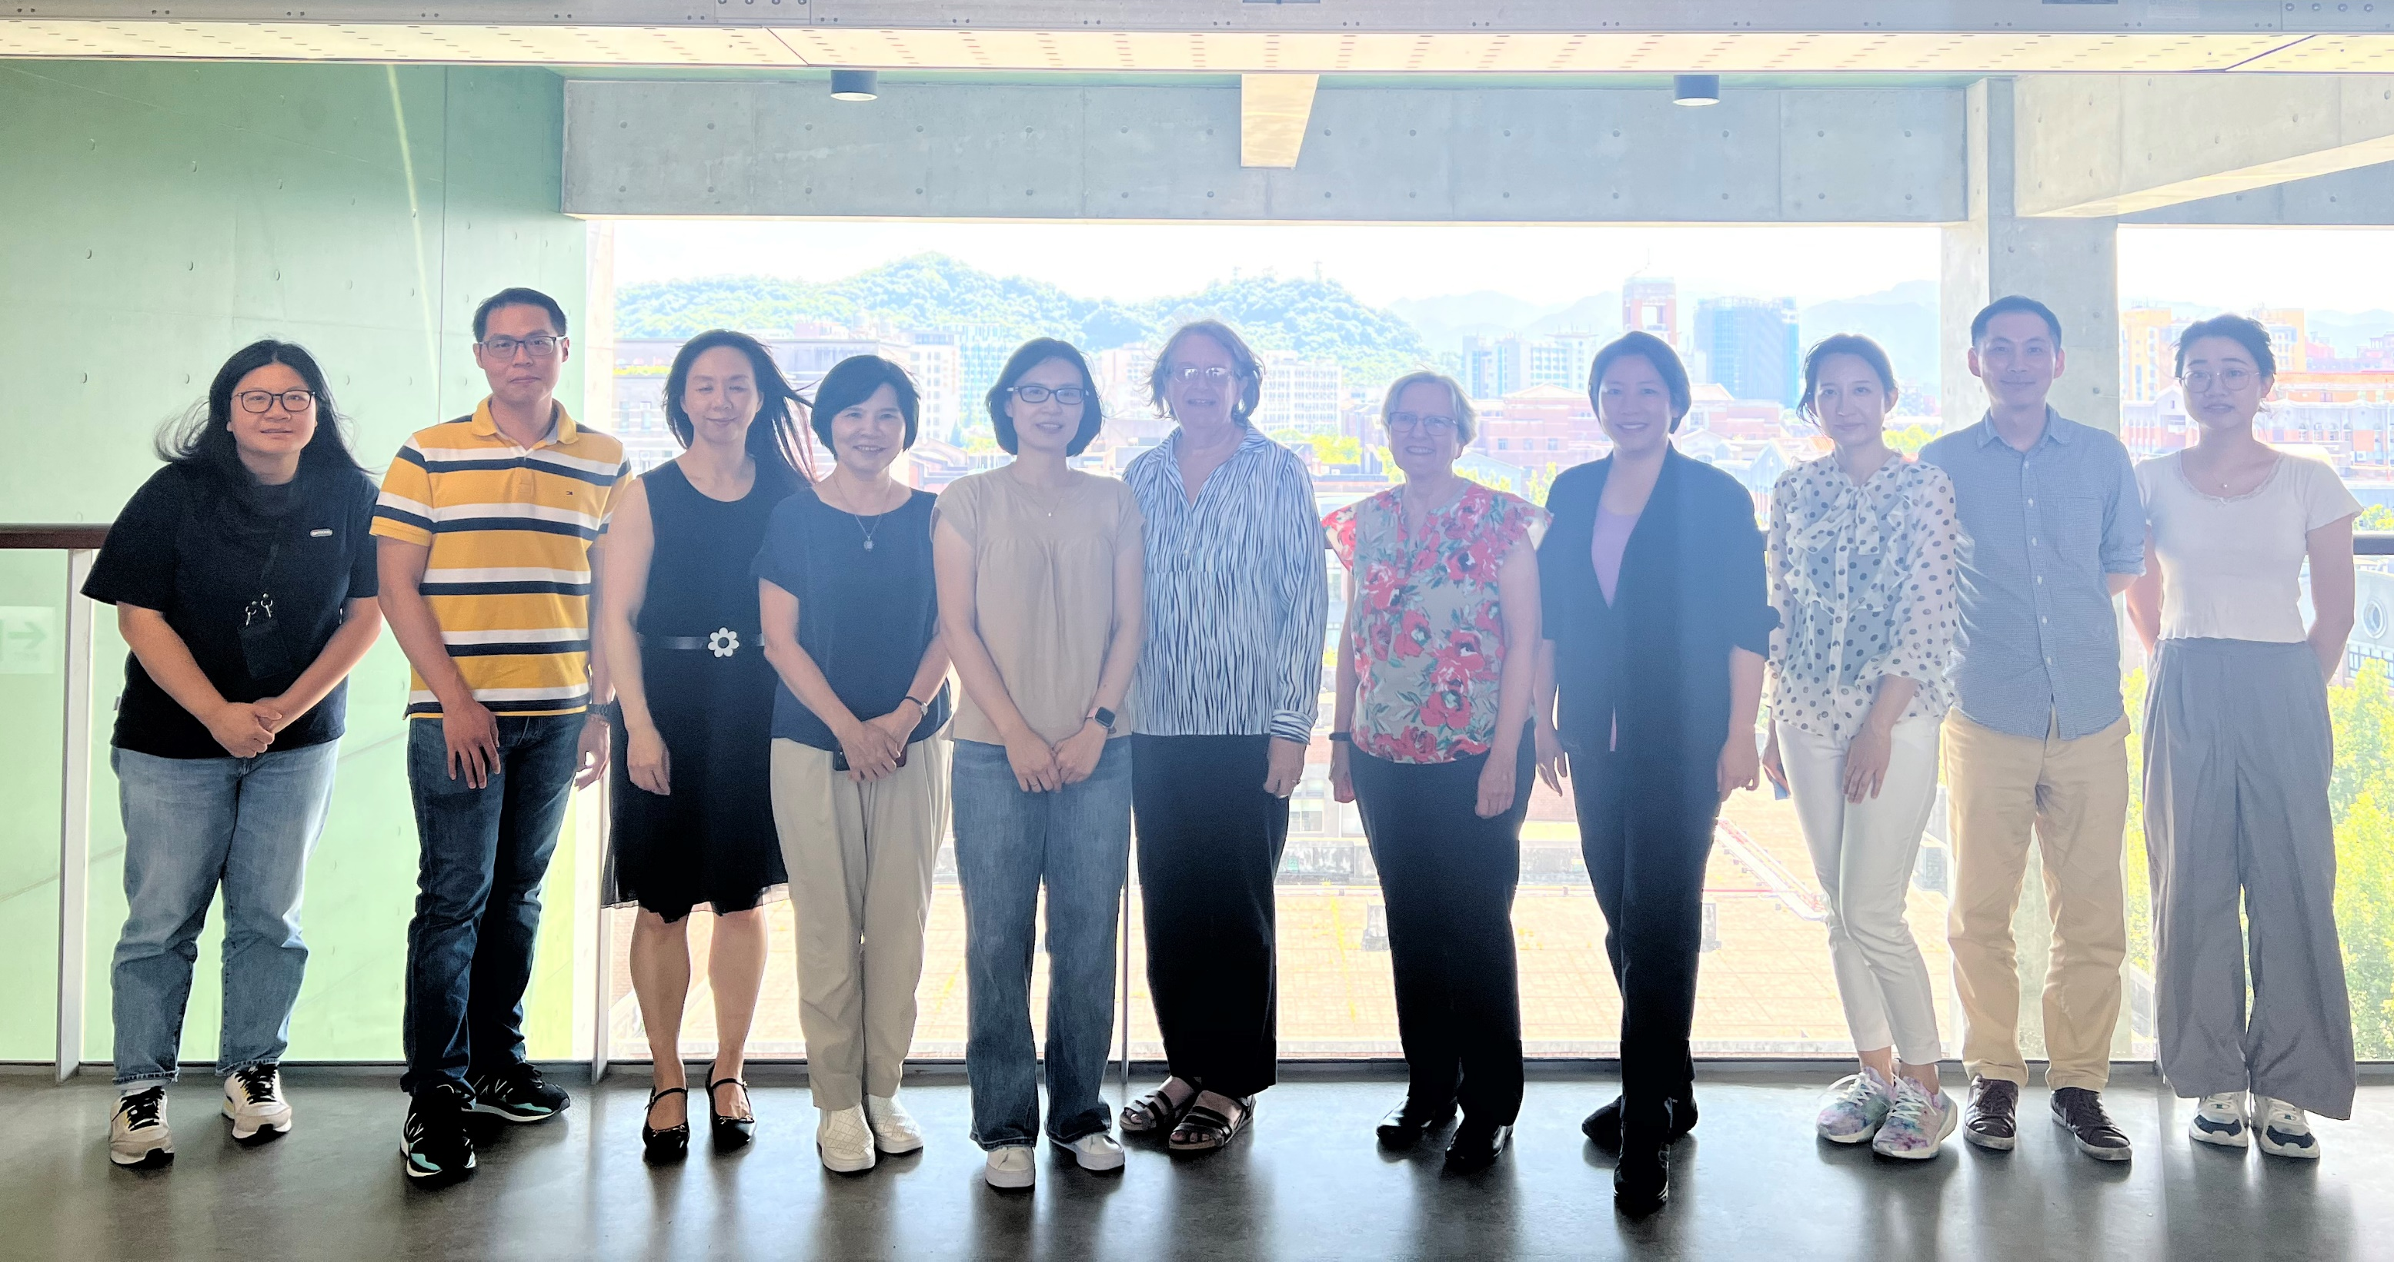
本系之國際交流計畫
與早稻田大學政經學部、國際教養學部之學士雙學位計畫
與巴黎二大政治學和公共政策暨行政學之系碩士雙學位計畫
與捷克布拉格查理大學政治所之碩士雙學位計畫
與日本東北大學法學研究之博士雙學位計畫
與澳洲國立大學之學者交換計畫

Slide 20
獎學金 上學期
列出幾項主要獎學金之近年概況，相關細節仍以該獎學金之公告為準：
臺灣大學希望助學金/獎學金 | 詳請參見學務處生輔組的說明 核發金額：每學年4萬元、5萬元或8萬元，採上、下學期分次發放。
傅鐘獎學金 | 原則上每學系一名，本校大一新生獲本獎學金者，由本校於其入學後大一上學期發給獎學金10萬元。至畢業止(不含延長修業期間)，前一學期修習學分數達修課規定之最低學分數，且符合條件者，每學期可續領獎，以80萬元為上限
台大政治學系系友聯誼會獎學金 | 本系大二學生，三組各一名，每名新台幣2萬元整。 申請資格：大學一年級GPA總平均3.38以上之清寒學生。
俞仁寰先生獎學金 | 本系三、四年級學生 暫定2名，每名1萬元
李德進先生獎學金 | 本系三、四年級學生 每年級1名，每名2萬元

Slide 21
獎學金 下學期
外交獎學金 | 大學生與研究生共8名 每名2萬5千元
謝薩公昭女士紀念獎學金 | 本系二年級以上學生 5萬元
英荃學術基金會獎學金 | 就讀公共行政相關科系之學生 (以應屆畢業生為優先考量)每名全學年2萬元
丁清三紀念獎學金 | 政治學系學生皆可申請 ( 限大學部 ) 依每年利息平分。

Slide 22
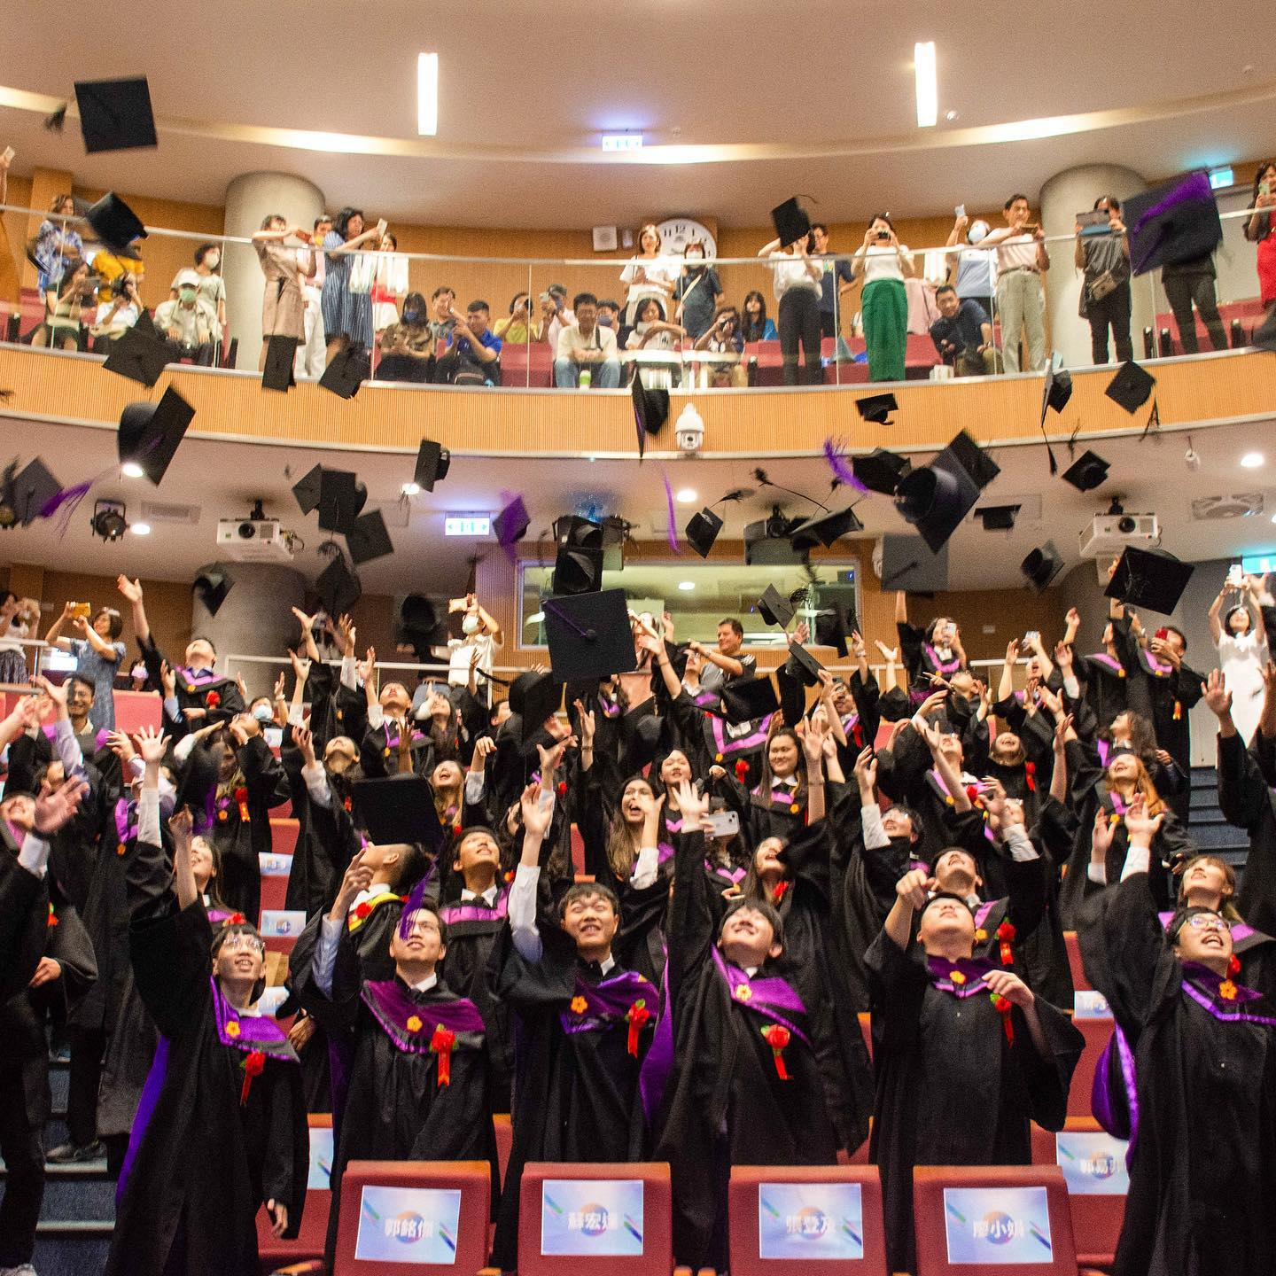
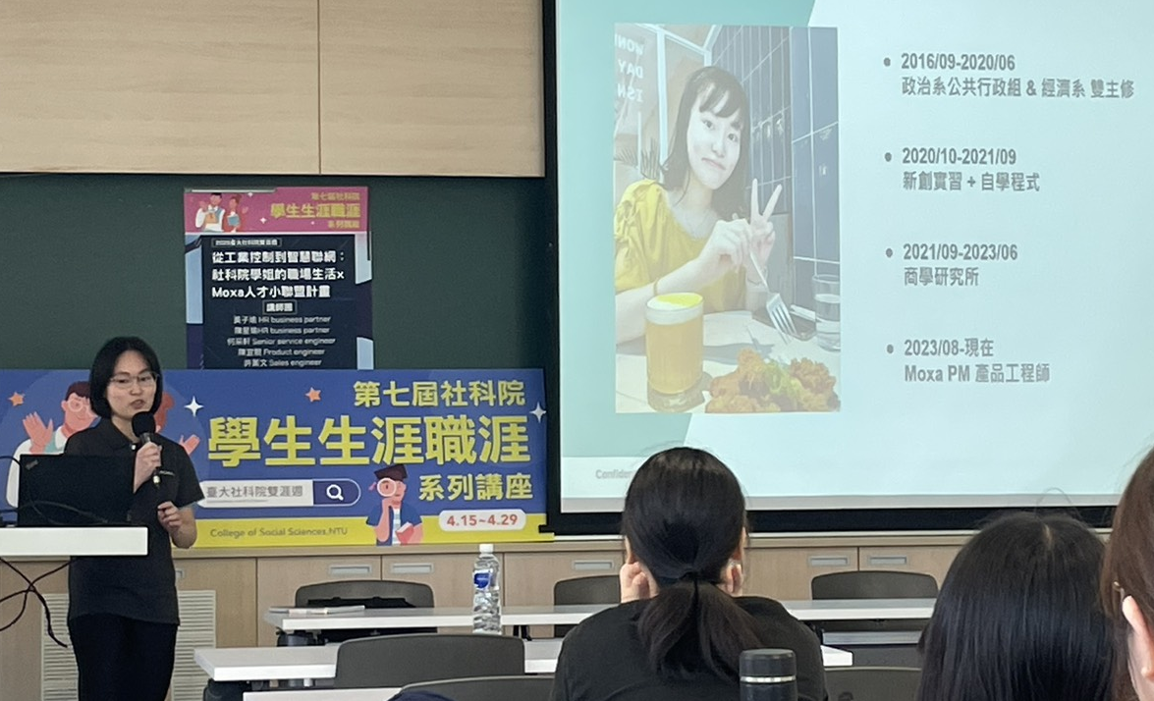
課外活動
學生會主辦之活動
讀書小組、讀書會
社團活動
系代表隊
演講、講座及工作坊
生涯職涯週

Slide 23


系友聯誼會
成立於民國75年（1986年）5月，在歷任會長、幹部、總幹事的帶領和系友的努力之下，作為系友間聯繫的橋樑，也是本系發展之堅實後盾。
固定於每年年底舉辦的系友大會，跨屆次系友餐敘熱絡非凡。系友會訊、系友電子報兩項刊物定期發刊，報導母系和系友的訊息。
聯誼會並在母系設置獎學金，給予清寒的學生實質的幫助。

Slide 24
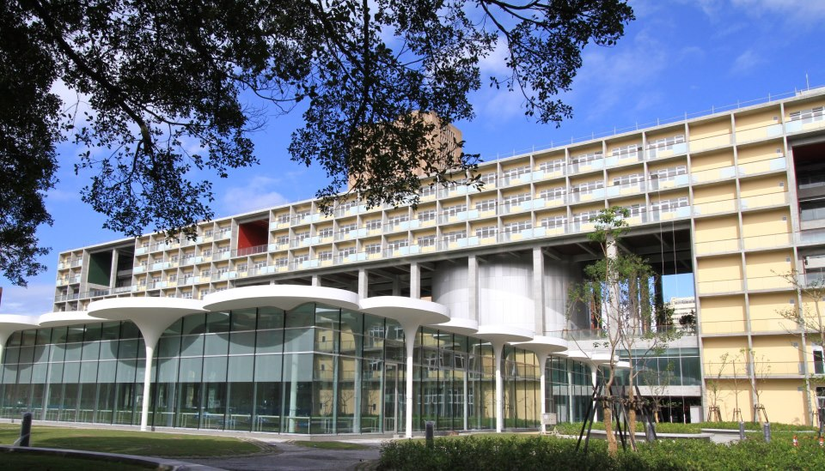
祝福同學們平安健康、快樂學習。

